Slide 1
The Fulbright Program in Russia Программа Фулбрайта в России
www.fulbright.ru
info@fulbright.ru
Notes:
Разрешите представиться, меня зовут Полина Бабушкина я координатор программ Фулбрайта.
Сегодня я проведу для вас презентацию программ Фулбрайта, во время которой вы узнаете о том, что это за программа и для кого она предназначена.
Итак, несколько слов о программе и ее истории.

Slide 2
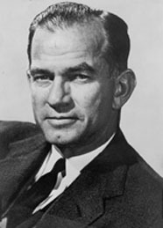
программа Фулбрайта в мире
1946 год. Сенатор Уильям Фулбрайт
310 000 человек по всему миру c 1946 года
8 000 человек по всему миру, ежегодно
155 стран мира
237 400 000 $ - реализация программы в 2011 году.
«Мой собственный опыт родсовского стипендиата открыл мне глаза. Подобный опыт излечивает от представлений, что за границей живут какие-то другие люди, не такие, как мы, враги. Живя за границей, перестаешь верить, что все иностранцы плохи.»
(из интервью сенатора Дж. Уильяма Фулбрайта с Леонардом Зусманом) (Вашингтон, 1991)
Notes:
Программа Флбрайта это крупнейшая из финансируемых госдепартаментом США международная образовательная обменная программа, спонсируемая Правительством США. Программа была создана с целью улучшения взаимопонимания между народом США и народом других стран.
Основал программу сенатор Уильям Фулбрайт практически сразу после второй мировой войны в 1946 году. С того времени примерно 310 000 участников по всему миру получили гранты на учебу, проведение исследований, стажировку или чтение лекций.
Ежегодно программа проводится в 155 странах мира в результате чего примерно 8 000 человек со всего мира каждый год получают гранты программы. В 2011 году Конгрессом США было выделено 237 400 000 долларов на реализацию программы Фулбрайта по всему миру.

Slide 3
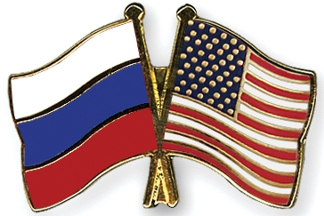
программа Фулбрайта в россии
1973 год (6 советских и 6 американских ученых)
1 750 человек из России за 40 лет
Ежегодно:
Россия США
140 человек 70 человек
Notes:
Спустя 27 лет после основания, программа начала свою деятельность в Советском Союзе, в результате чего шесть советских и шесть американских ученых стали фулбрайтовцами, получив гранты на проведение научных исследований и чтение лекций.
За 39 лет существования программы в России около 1600 Российских граждан получили гранты программы Фулбрайта.
Ежегодно примерно 150 человек от России получают гранты на поездку в США и 80 американцев приезжают по грантам Фулбрайта в Россию.

Slide 5
Программы Фулбрайта для российских участников:
Для выпускников вузов и аспирантов (VGS) – 50 грантов
Для учителей английского языка (FLTA) – 20 грантов
Для преподавателей вузов (все дисциплины) (FFDP) – 15 грантов
Для ученых и деятелей искусств (VSR) – 30 грантов
Для сотрудников международных отделов вузов (RIEA) – 8 грантов
Notes:
Программы Фулбрайта в России предназначены для:
Выпускников вузов и аспирантов
Для выпускников вузов и преподавателей по специальности – учитель английского языка
Преподавателей вузов
Ученых и деятелей искусств
Сотрудников межд. Отделов вузов
Российских университетов
Далее я расскажу о каждой программе более подробно.

Slide 6
Программы Фулбрайта для американских участников:
Программа для выпускников вузов (Graduate Students)
Около 10 грантов
Проведение исследования, посещение занятий в российском вузе
Грант выдается на 9 месяцев
Программа для ученых (Scholars)
Около 20 грантов
Проведение исследования, чтение лекций в российском вузе
Грант выдается на срок от 3 до 9 месяцев
Notes:
Программы Фулбрайта в России предназначены для:
Выпускников вузов и аспирантов
Для выпускников вузов и преподавателей по специальности – учитель английского языка
Преподавателей вузов
Ученых и деятелей искусств
Сотрудников межд. Отделов вузов
Российских университетов
Далее я расскажу о каждой программе более подробно.

Slide 7
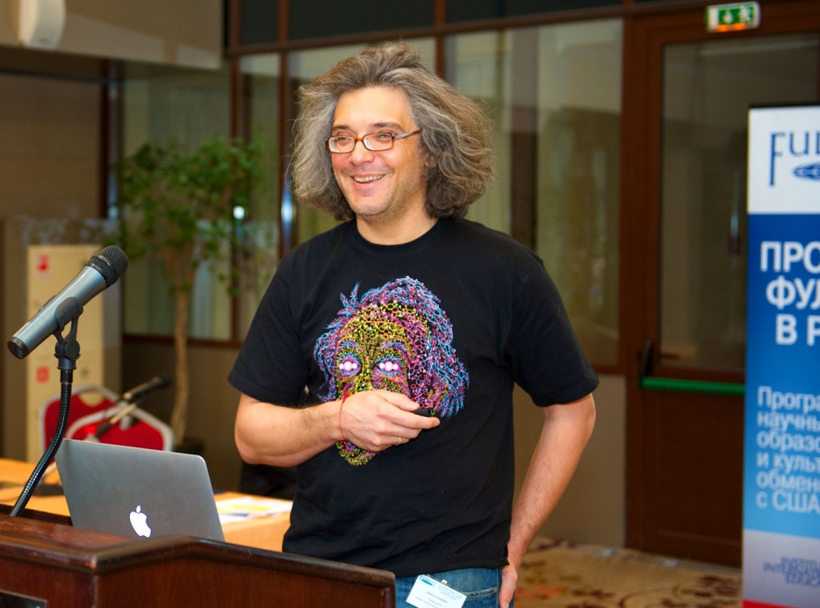
Программы Фулбрайта для американских участников:
Почетный профессор программы Фулбрайта
(Fulbright Distinguished Chair)
Один из самых престижных грантов программы Фулбрайта
Программа стартовала на историческом факультете МГУ (Sivachev’s Chair)
С 2012 года – учреждена должность почетного профессора по точным наукам, МИСиС
Участвуют известные американские профессора
Чтение лекций и проведение совместных исследований в ведущих российских университетах
Длительность программы – 1 или 2 семестра
Тематика выбирается из наиболее актуальных
Программа предоставляет оплату дороги, стипендию, медицинскую страховку
Университет предоставляет: визовую поддержку, жилье, англоговорящего ассистента, офис

Slide 8
Программы Фулбрайта для американских участников:
Community Colleges Administrators Program
Группа из 5 администраторов двухгодичных колледжей США приезжает в Москву и регионы РФ с 2-х недельным визитом
Цели:
- Посетить общественные и частные колледжи, университеты
- Объяснить российской публике значение двухгодичных колледжей в системе высшего образования США
- Установить долгосрочные партнерские отношения между российскими и американскими учебными заведениями.
Интересы:
- развитие информационных технологий и образования,
- вопросы взаимодействия между представителями бизнесов и учебными заведениями,
- подготовка квалифицированной рабочей силы.

Slide 9
ПРОГРАММЫ ДЛЯ РОССИЙСКИХ УНИВЕРСИТЕТОВ
Российские университеты имеют возможность пригласить к себе:
Ассистента преподавателя английского языка
Все города РФ, кроме Москвы и Санкт-Петербурга
Преподавательская нагрузка до 18 часов в неделю
Грант выдается на 9 месяцев
Ученого для чтения интенсивного курса лекций от 2 до 6 недель
Чтение лекций, проведение семинаров
Принимающий вуз обязан оплатить:
- Городские транспортные расходы
- Проживание
- 3-х разовое питание
- Услуги переводчика (если есть необходимость)
- Заявки принимаются и рассматриваются по мере поступления
Notes:
Так же существуют программы для российских университетов по приему американских участников программы Фулбрайта, это программа ассистентов преподавателей английского языка и программа приглашения американского профессора для чтения лекций.
Более подробно на этих программах я останавливаться не буду, если кому-то интересно о них узнать, пожалуйста, после презентации подойдите ко мне я расскажу о них в индивидуальном порядке.

Slide 10
Летние школы Программы Фулбрайта
Летние школы программы Фулбрайта проводятся ежегодно на базе ведущих российских вузов при поддержке программы Фулбрайта
Актуальные темы
1-2 недели интенсивных занятий с известными профессорами из России и других стран
Международный опыт
Профессиональные контакты
20-25 участников со всей России, конкурсный отбор
Оплачивается проезд в Москву, проживание и питание участников

Slide 11
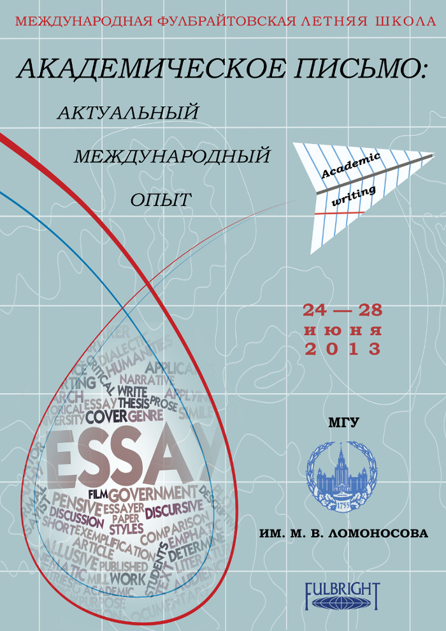
ЛЕТНЯЯ ШКОЛА В ОБЛАСТИ ГУМАНИТАРНЫХ НАУК - МГУ
Проводится более 15 лет
Привлекаются российские и американские выпускники программы
Большой интерес в российской академической среде

Slide 12
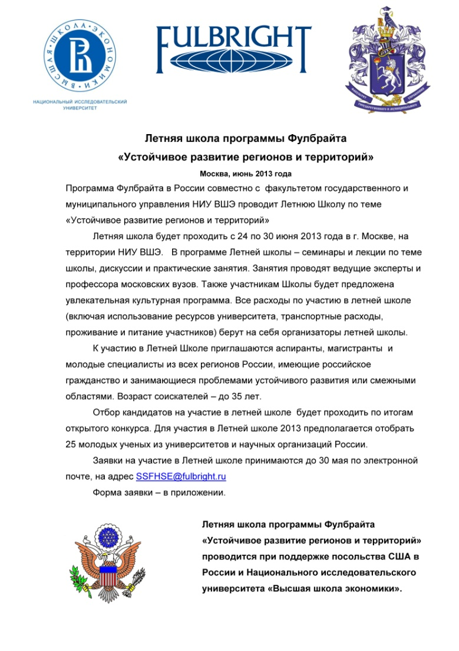
Летние школы по «Устойчивому развитию» на базе ниу «Высшая Школа Экономики»
2012 г. «Управление и экономика устойчивого развития»
2013 г. «Устойчивое развитие регионов и территорий»
В занятиях школ участвуют около 20 молодых профессионалов занимающихся проблемами устойчивого развития – аспиранты, молодые ученые, сотрудники муниципальных органов управления
Огромный интерес – около 200 заявок на конкурс
В программу включены деловые игры и экскурсии на объекты
Интересная культурная программа

Slide 13
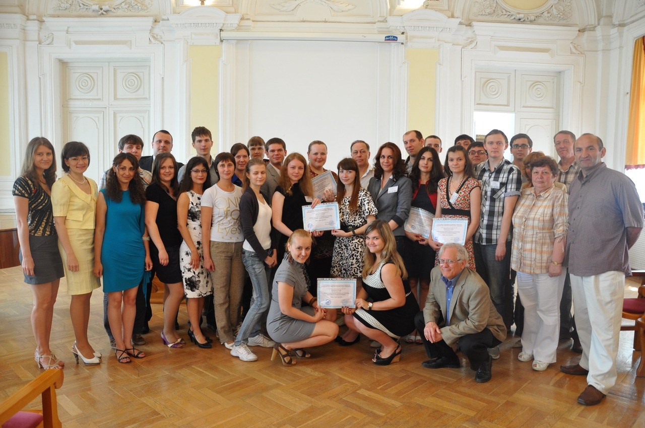
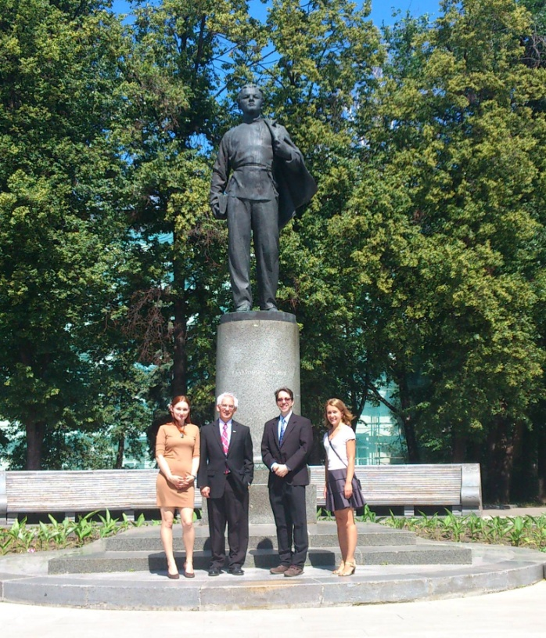
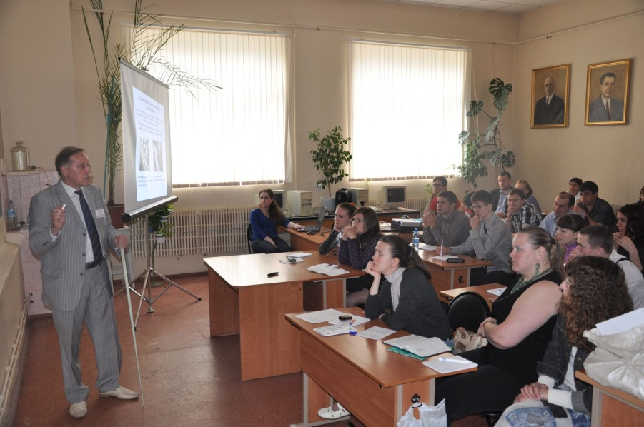
Летние школы по точным наукам и технологиям
Проводятся программой Фулбрайта с 2011 года

Slide 14
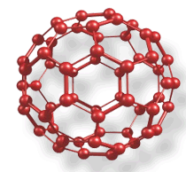
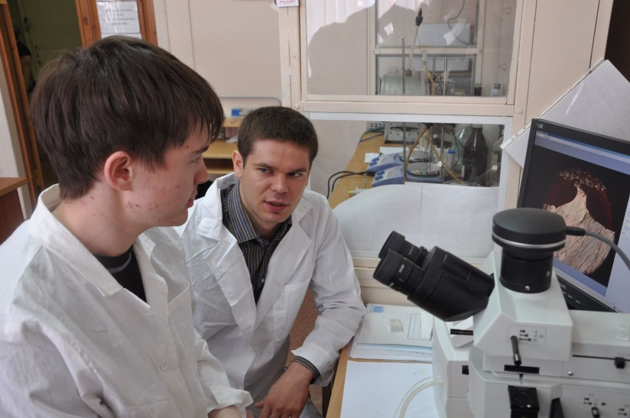
Летние школы по точным наукам и технологиям
«Наноматериалы и нанотехнологии» – КГТУ, Казань, июнь 2011
Преподаватели из Казанских и Московских вузов и из США
Лабораторные занятия на новейшем оборудовании
Сертификаты о повышении квалификации

Slide 15
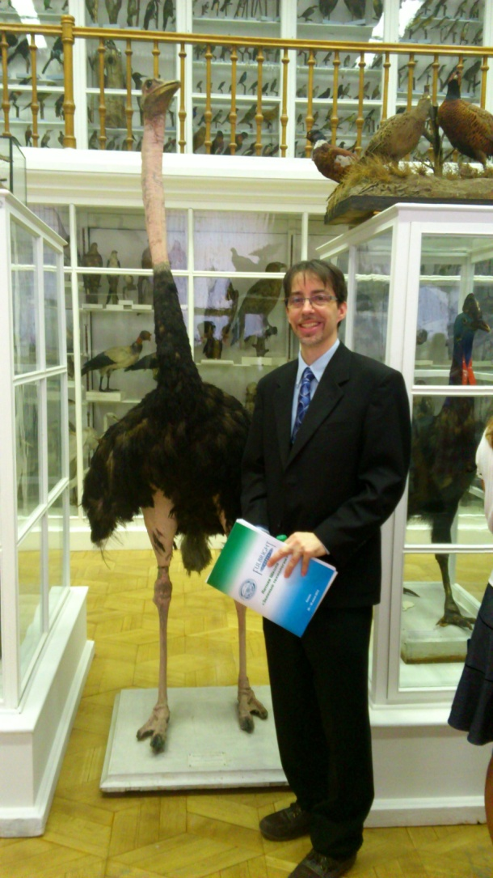
Летние школы по точным наукам и технологиям
«Зеленые технологии» - Казанский Федеральный Университет, Казань, июнь 2012
25 участников
Лекции, Практические и Полевые занятия
Преподаватели из Казанских и Московских вузов, а так же из США
Сертификаты о повышении квалификации

Slide 16
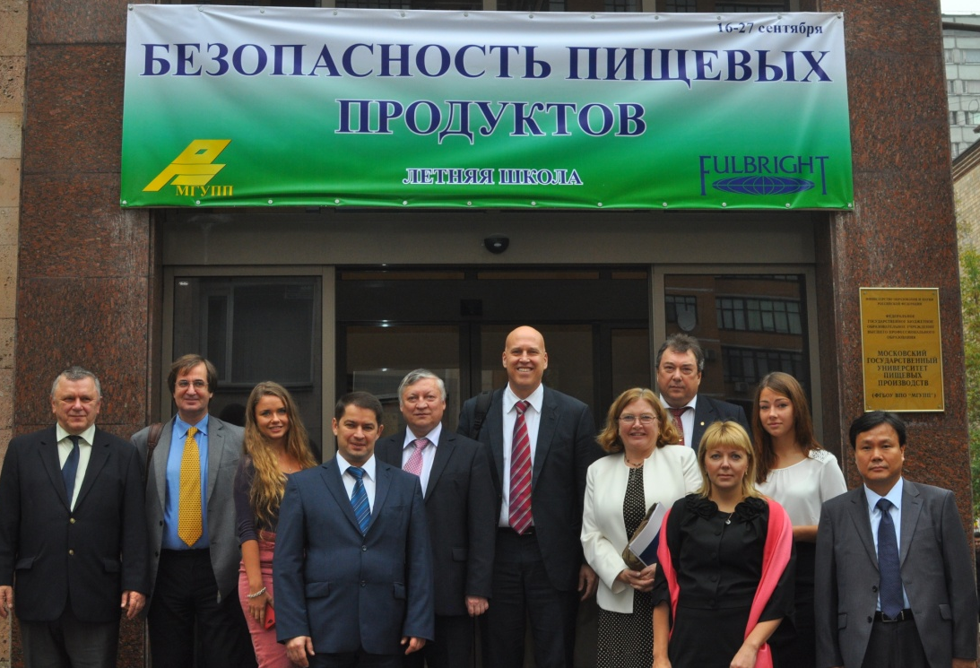
Летние школы по точным наукам и технологиям
«Безопасность пищевых продуктов» - Московский Государственный Университет Пищевых Производств, Москва, сентябрь 2013
Открытие – 600 человек
22 участника со всей России
Лекции и практические занятия
Преподаватели из России и Америки
Все аспекты пищевой безопасности:
Микробиологическая и химическая
Борьба с контрафактной продукцией на международном уровне
Сертификаты о повышении квалификации

Slide 17
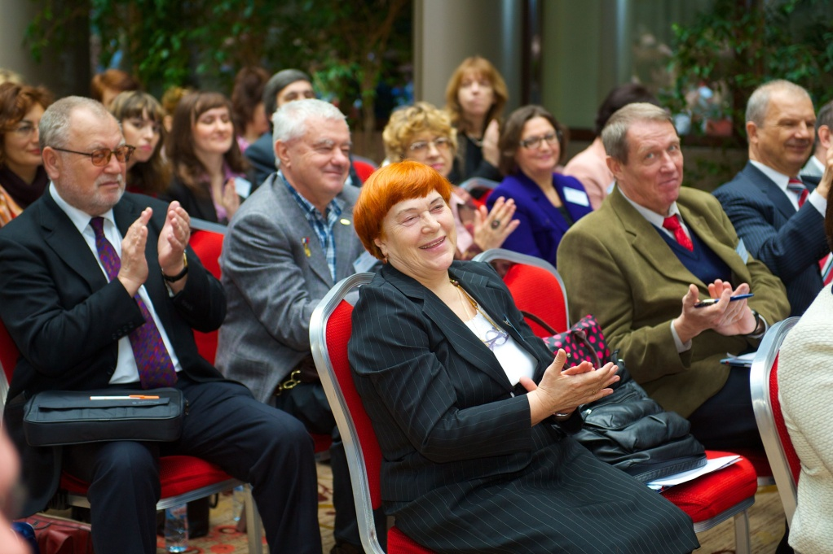
Программы для выпускников программы фулбрайта
Конференции
Малые гранты (около 10 в год)
Проведение презентаций программы
Летние школы
Привлечение к участию в конкурсных отборах программы
Фулбрайта в качестве экспертов
Помощь американским стипендиатам на местах
Ассоциация выпускников:
www.fulbrightalumni.ru

Slide 18
Контактная информация
Программа Фулбрайта в Российской Федерации
Институт Международного Образования
Россия, 125009, Москва,
Тверской Бульвар, дом 14, строение 1, 4й этаж
Тел: +7 (495) 935-8353, www.fulbright.ru, info@fulbright.ru
Программа Фулбрайта в мире – www.fulbright.state.gov

